Slide 1
Многопоточная обработка фото средсвами C++
Выполнили: Рылкин М. Волков О.

Slide 2
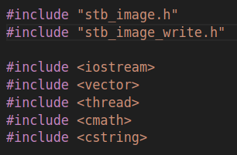
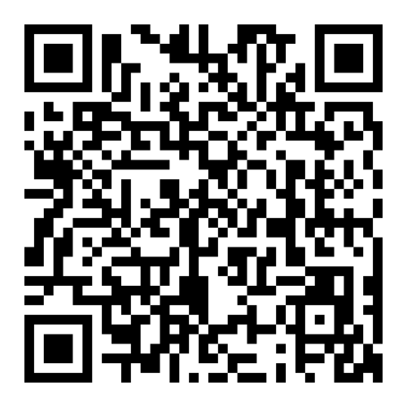
С++ люби страдай умри

Slide 3
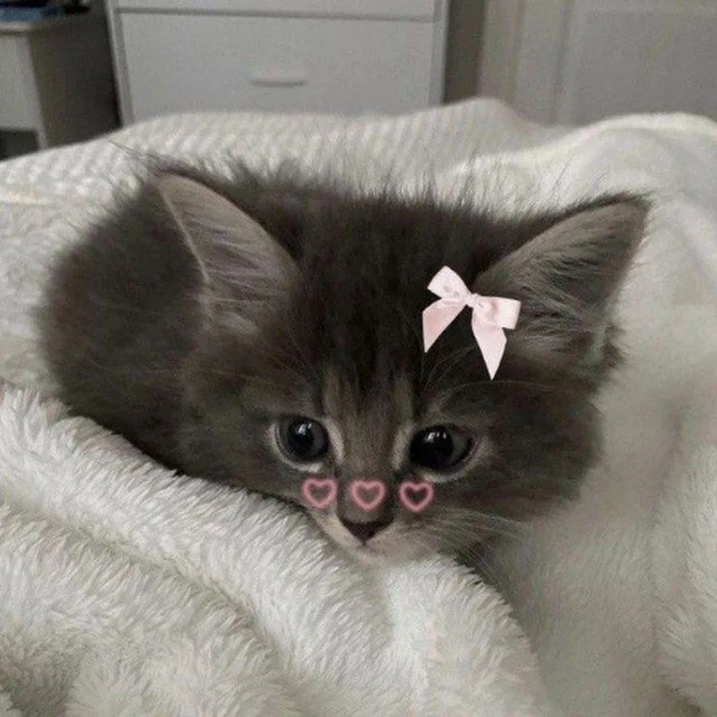
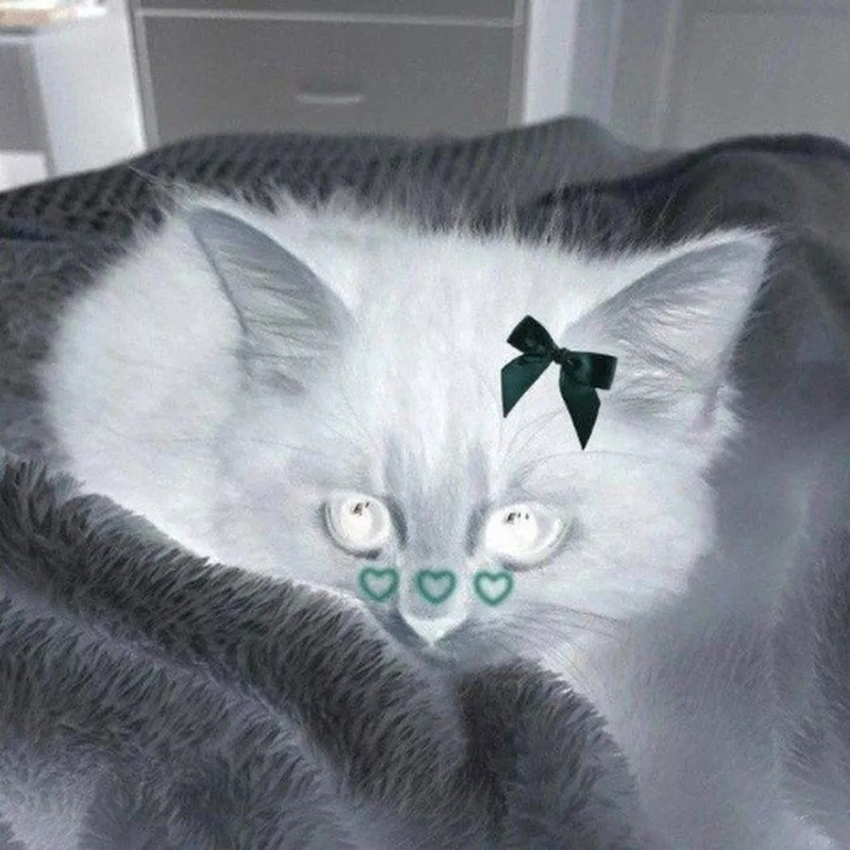
Негатив

Slide 4
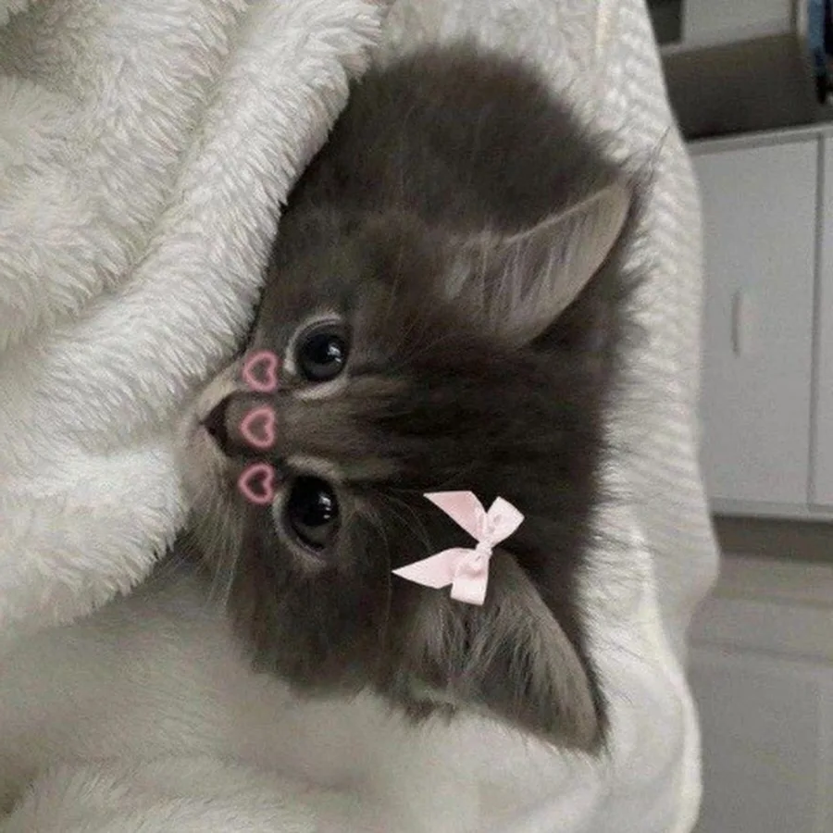
Поворот

Slide 5
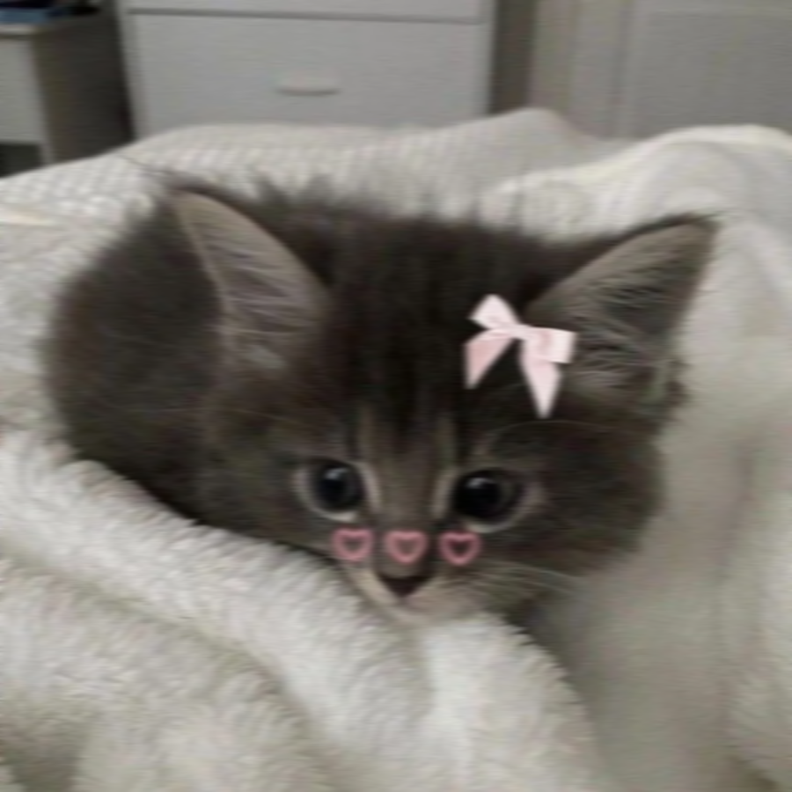
Блюр

Slide 6
Эффекты
abc
Масштабирование
негатив
Поворот
Блюр

